Slide 1

Исследователькая работа на тему:
ВОЛОНТЕРСКАЯ ДЕЯТЕЛЬНОСТЬ КАК РЕСУРС ЛИЧНОСТНО–ПРОФЕССИОНАЛЬНОГО РАЗВИТИЯ БУДУЩИХ МЕДИЦИНСКИХ РАБОТНИКОВ

Slide 2
ЦЕЛЬ ИССЛЕДОВАНИЯ:
теоретически обосновать и экспериментально проверить эффективность модели волонтерской деятельности для личностно-профессионального развития будущих медицинских работников, направленных на развитие ценностно-смысловых ориентаций: милосердия, сострадания, эмпатии,
толерантности, альтруизма

Slide 3
I ЭТАП:
АНКЕТИРОВАНИЕ

Slide 4
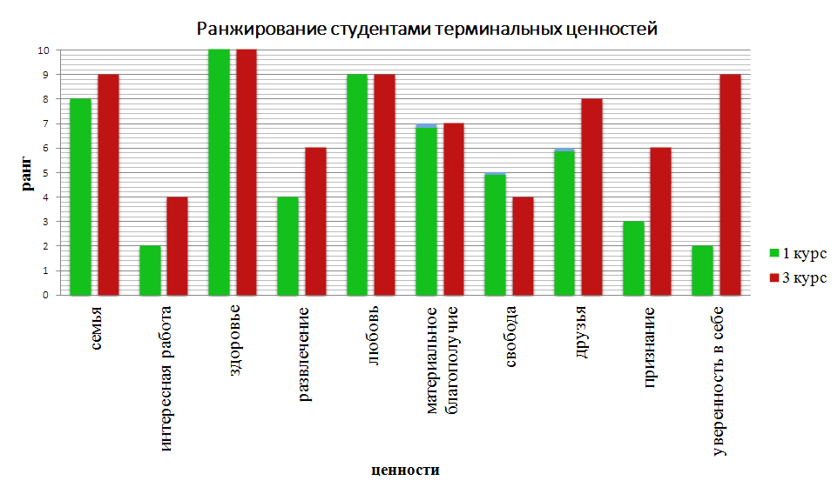


Slide 5
Методики
О.Ф. ПОТЕМКИНА «ДИАГНОСТИКА СОЦИАЛЬНО-ПСИХОЛОГИЧЕСКИХ УСТАНОВОК ЛИЧНОСТИ В МОТИВАЦИОННО - ПОТРЕБНОСТНОЙ СФЕРЕ»,
Г.У. СОЛДАТОВА, О.А. КРАВЦОВА, О.Е. ХУХЛАЕВ «ИНДЕКС ТОЛЕРАНТНОСТИ»
И.М. ЮСУПОВА «ИССЛЕДОВАНИЕ УРОВНЯ ЭМПАТИИ»

Slide 6
II этап:
УЧАСТИЕ В МЕРОПРИЯТИЯХ РАЗЛИЧНОГО УРОВНЯ

Slide 7
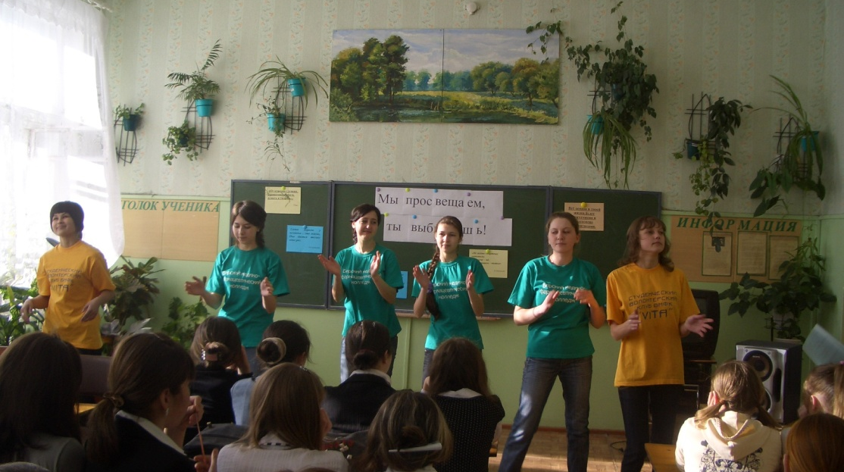
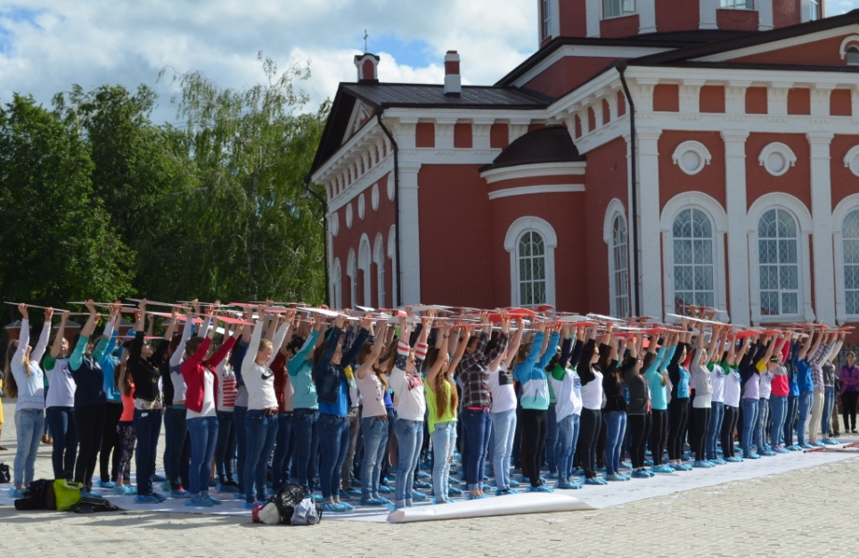
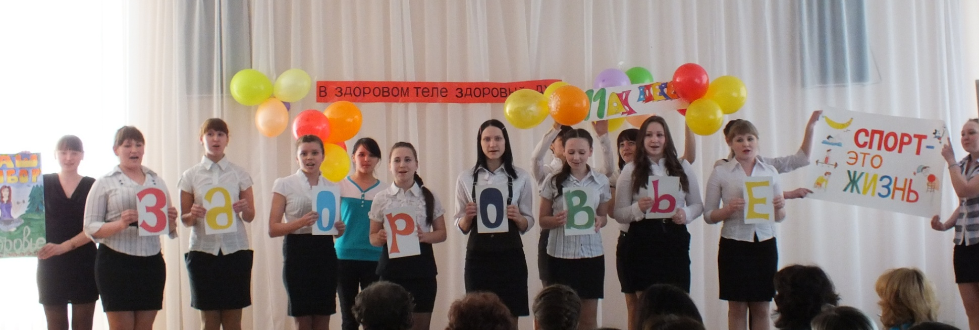
Социальные и просветительские акции

Slide 8
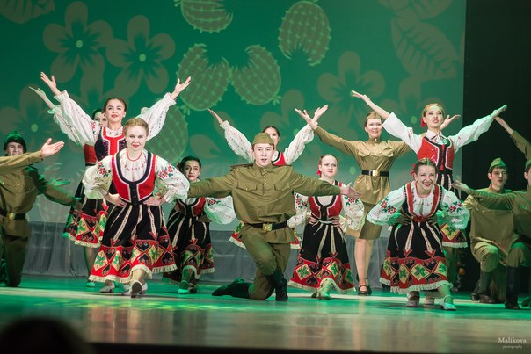
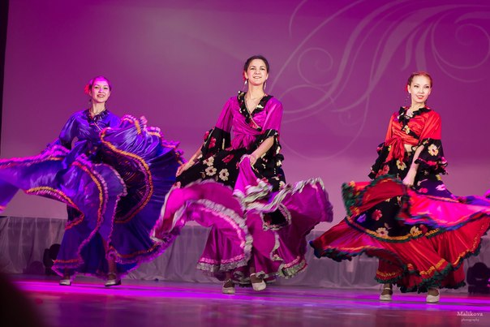
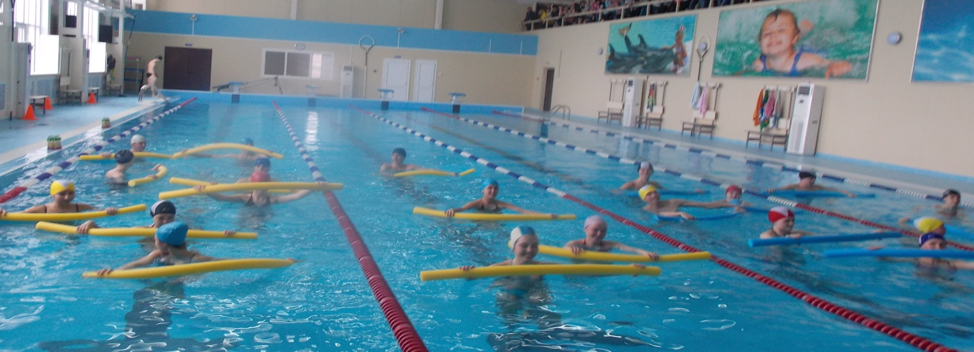
Культурно-массовое направление

Slide 9
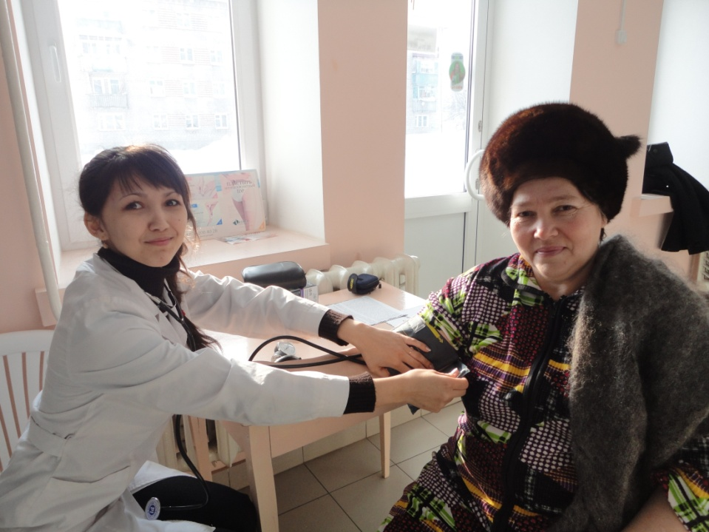
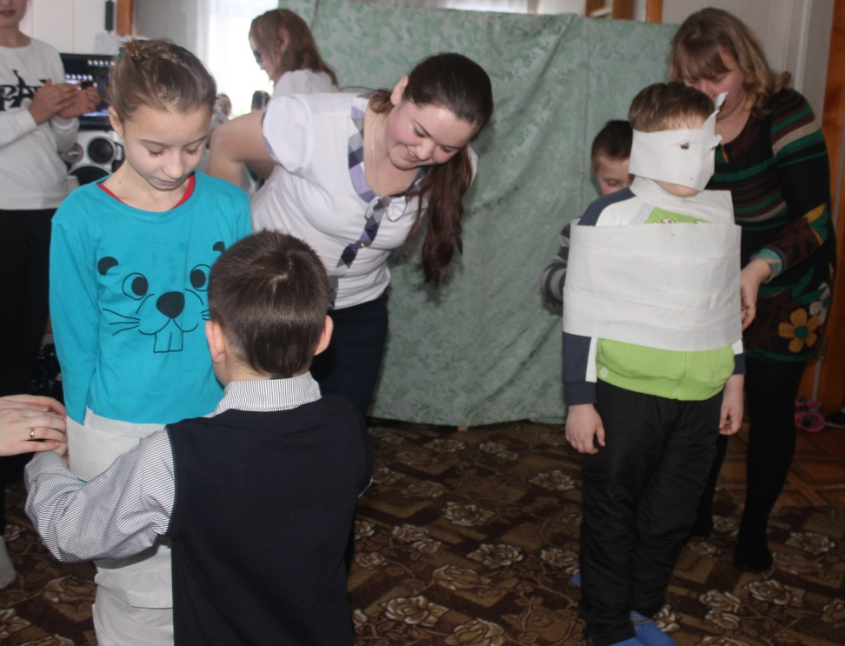
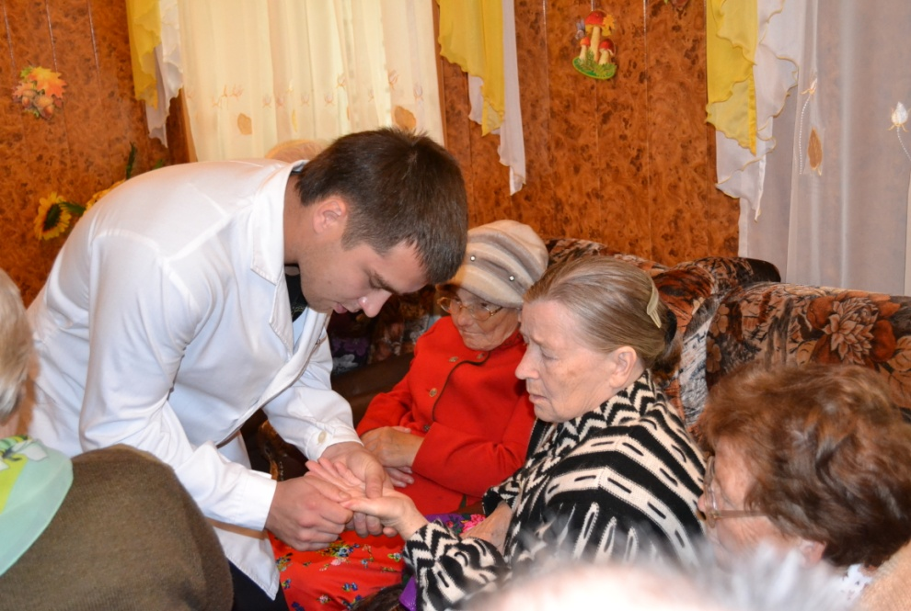
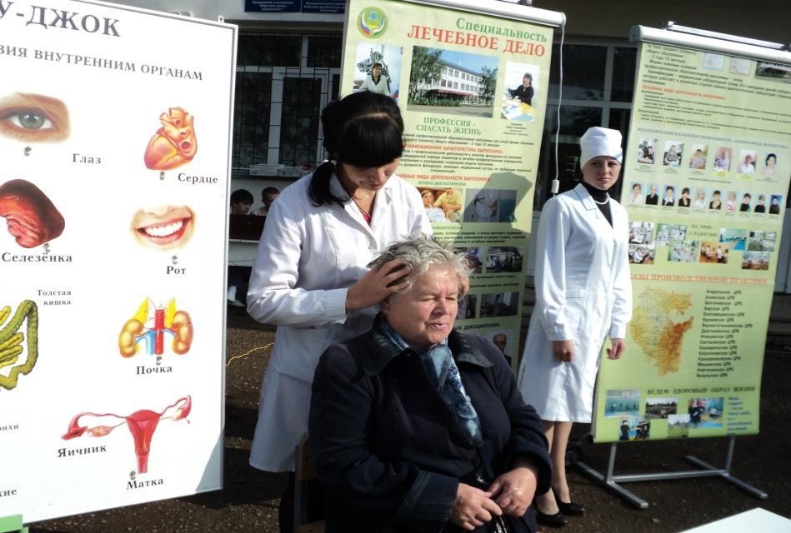
Социальное волонтерство

Slide 10
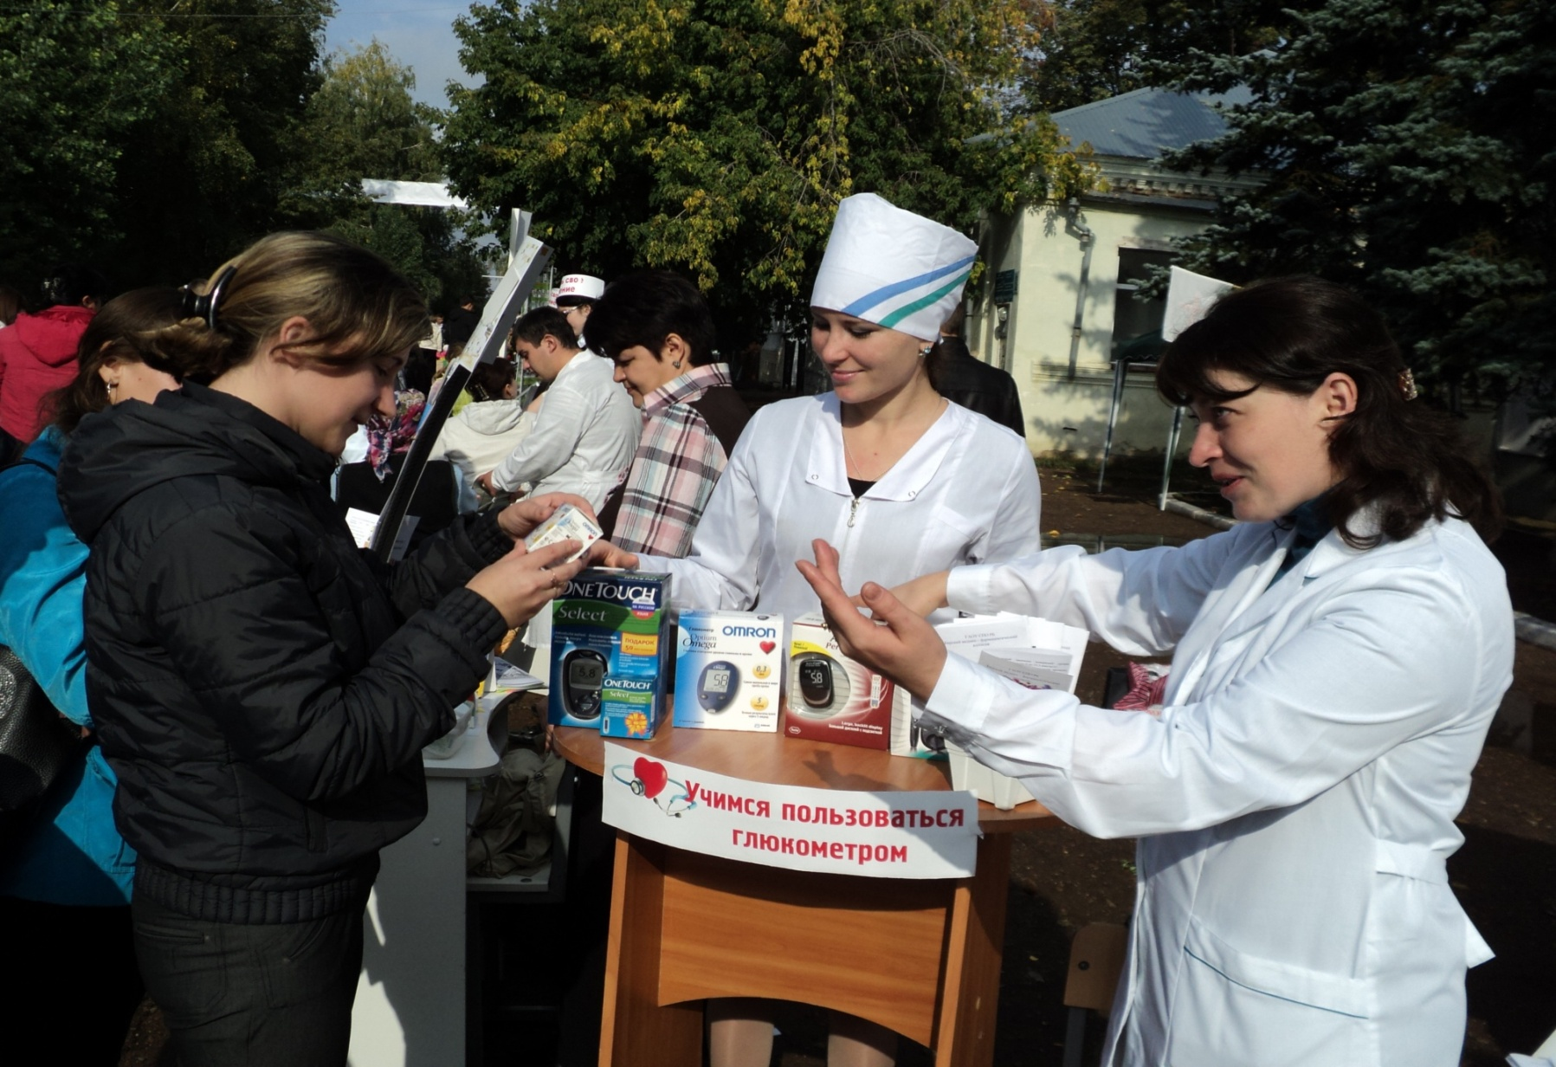
Акция: «Мы –против сахарного диабета»

Slide 11
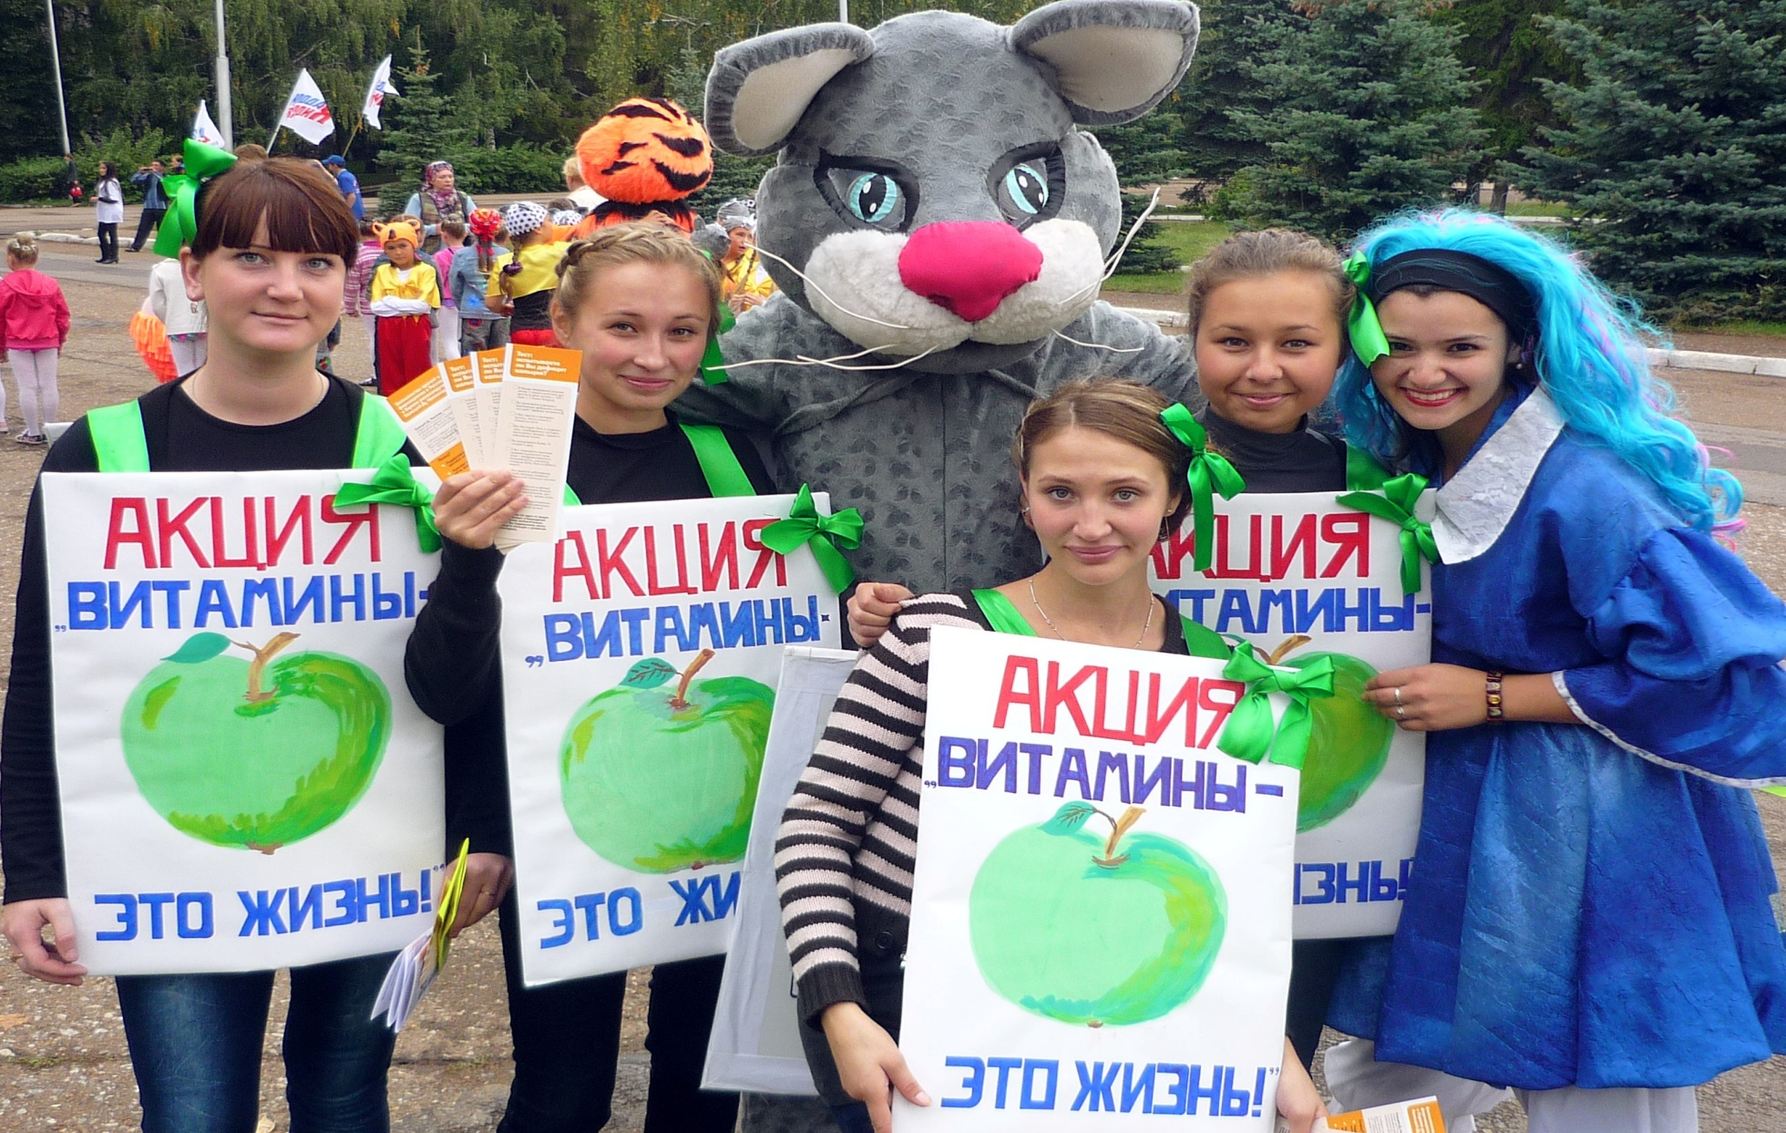
Акция: «Витамины- это жизнь»

Slide 12
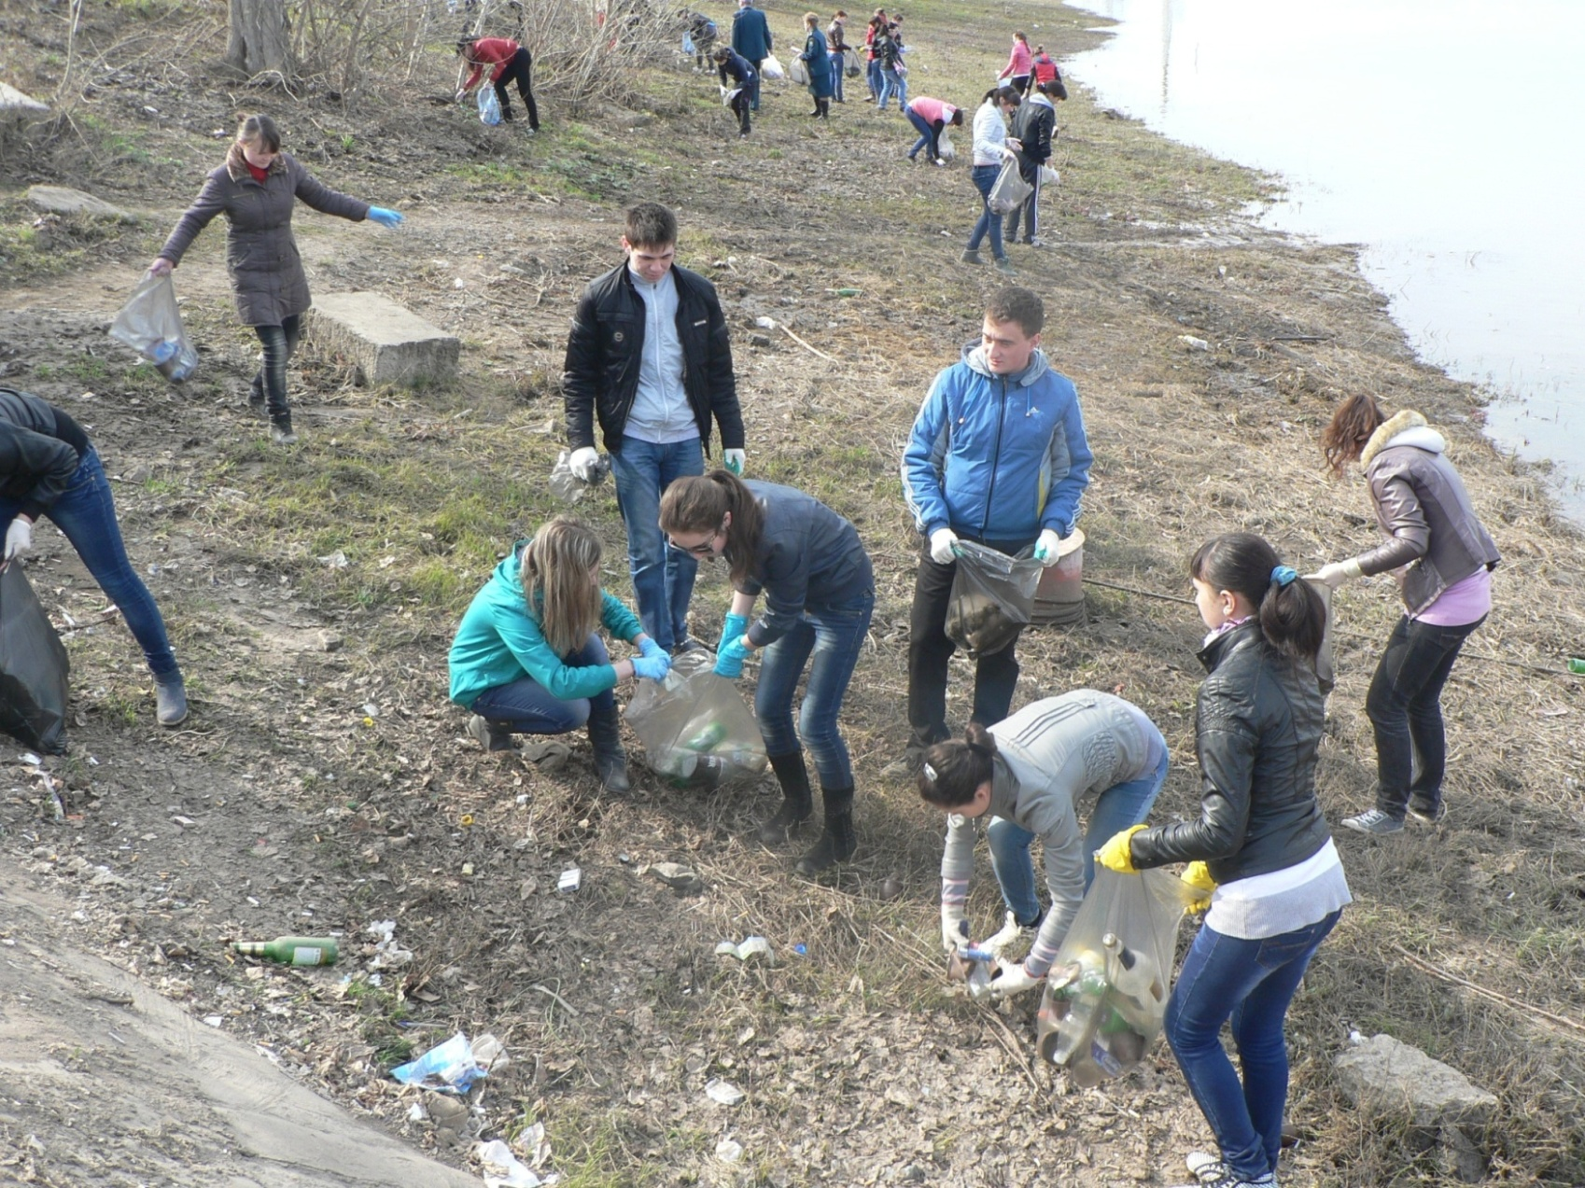
Акция: «Чистый берег»

Slide 13
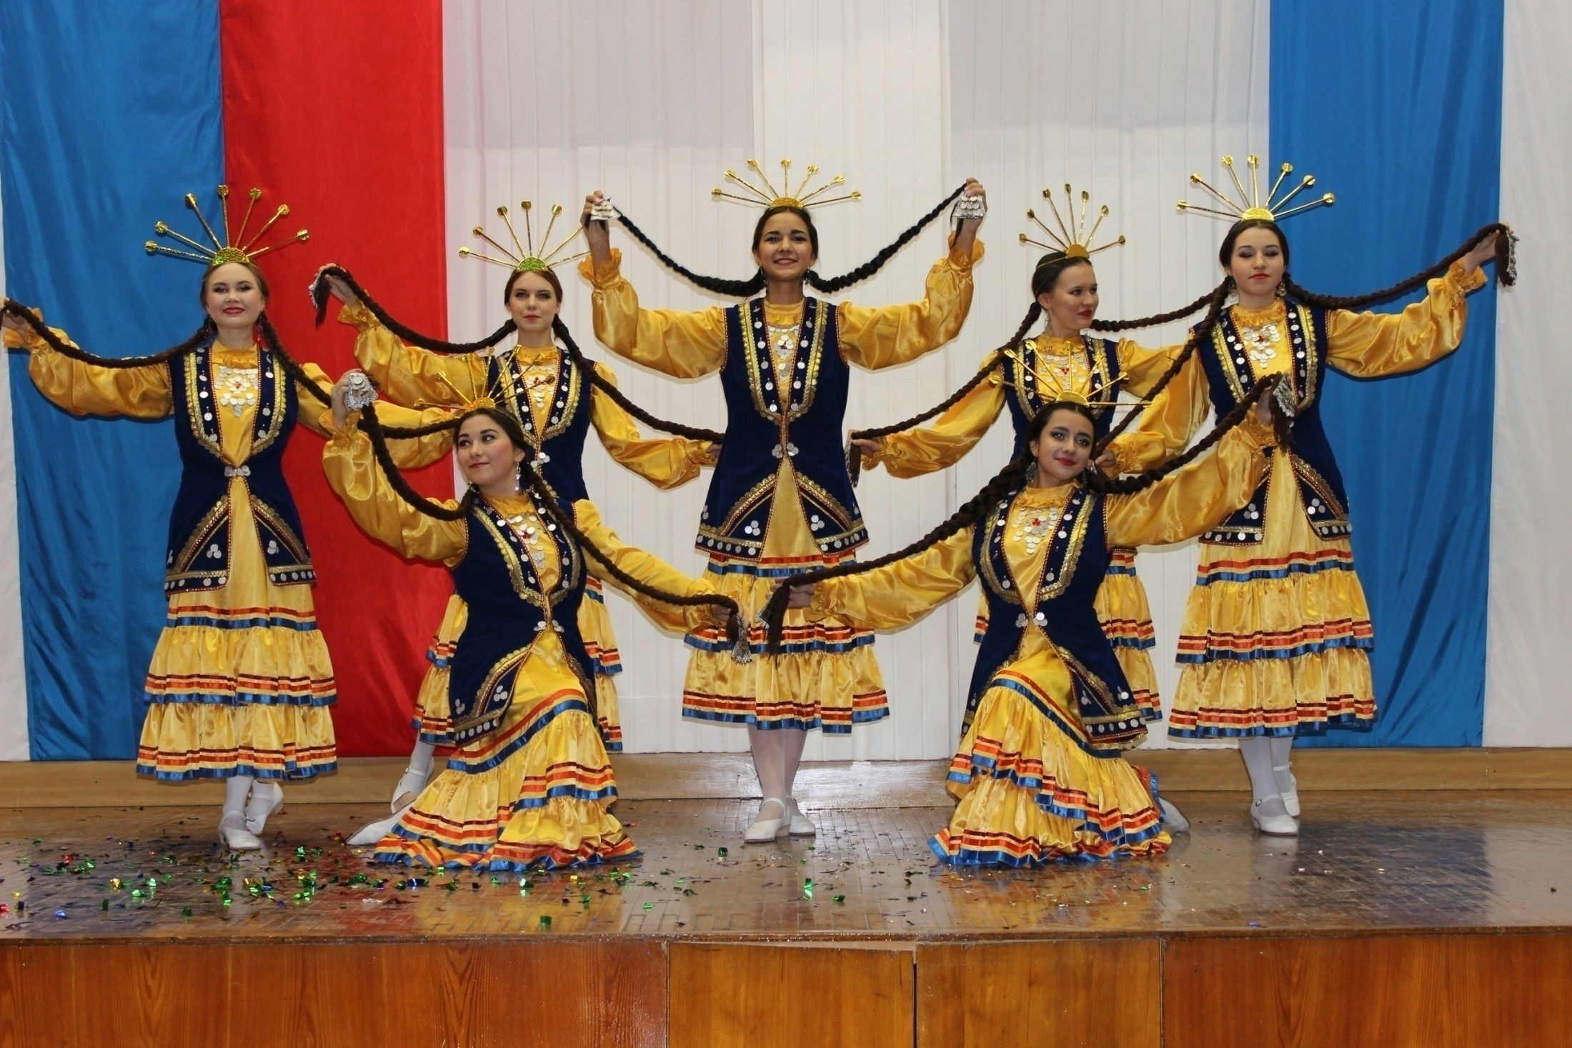
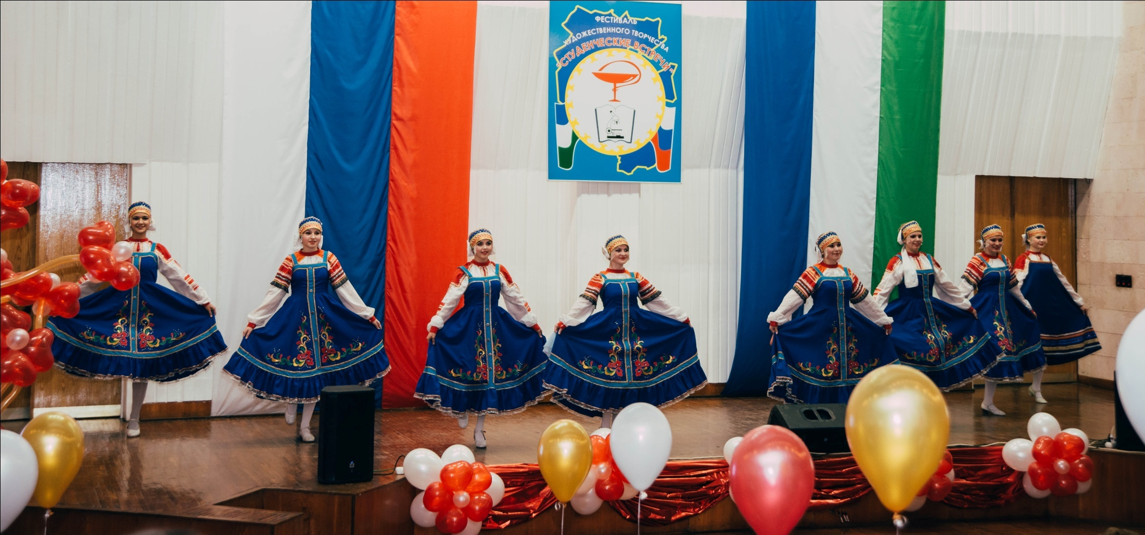
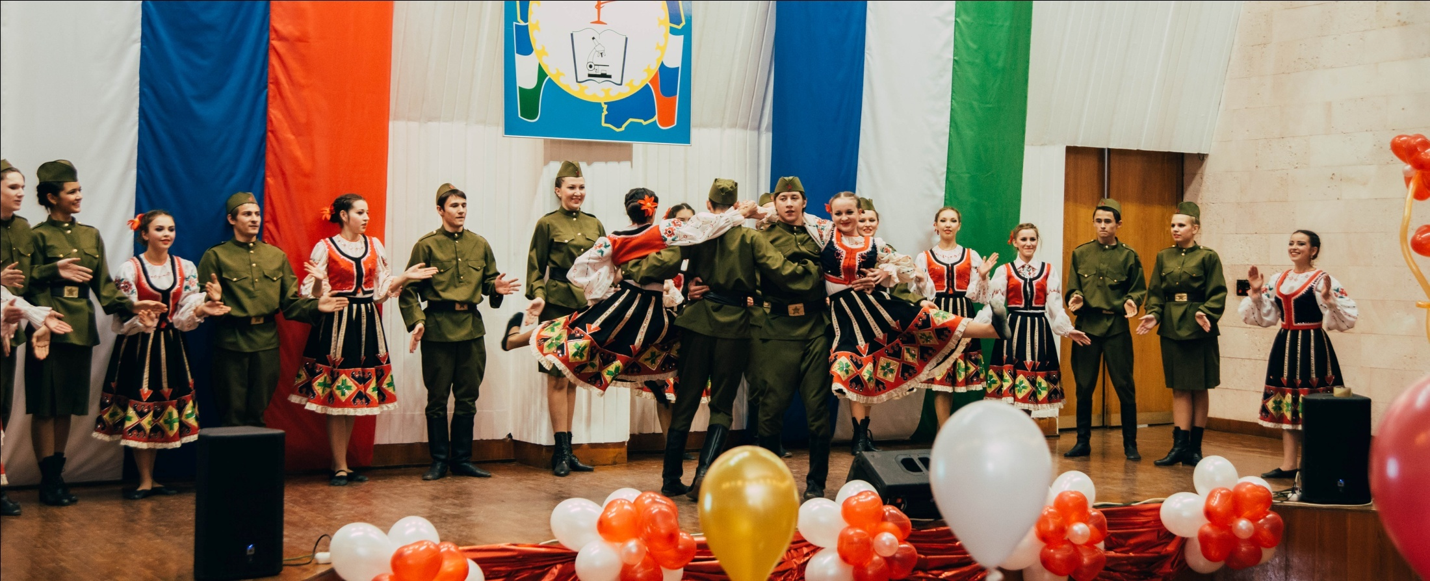
«Студенческие встречи»

Slide 14
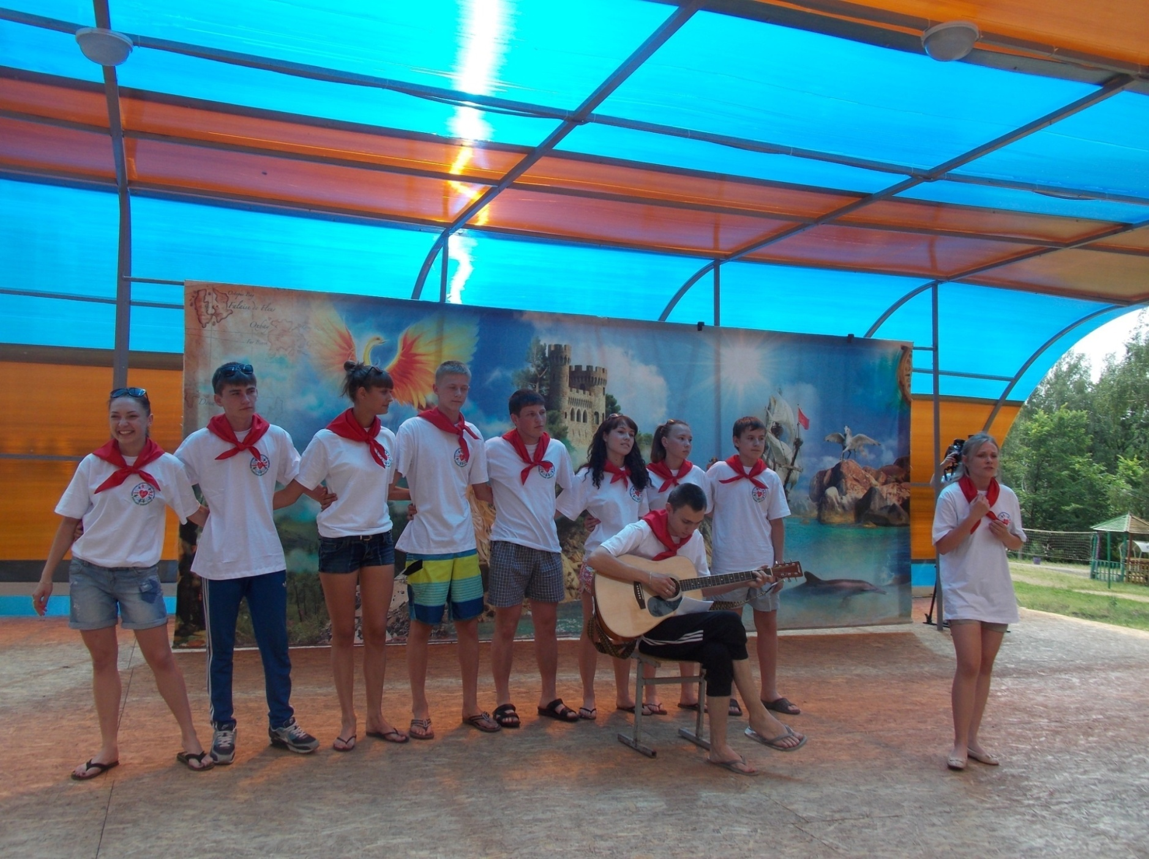
Проект в рамках Первого Республиканского лагеря волонтёрского антинаркотического движения РБ

Slide 15
III ЭТАП:

Slide 16
Проведен анализ анкетирования:
О.Ф. Потемкина «Диагностика социально-психологических установок личности в мотивационно-потребностной сфере»
Г.У. Солдатова, О.А. Кравцова, О.Е. Хухлаев «Индекс толерантности»
И.М. Юсупова «Исследование уровня эмпатии»

Slide 17
Опрос на предмет знакомства респондентов с понятием «волонтерская деятельность»
2013 г.
2016 г.

Slide 18
Опрос на предмет знакомства респондентов с понятием «волонтерская деятельность»
2022 г.
2025 г.

Slide 19
Методика И.М. Юсупова
«Исследование уровня эмпатии»
Нормальный уровень развития эмпатии
2013-2016

Slide 20
Методика И.М. Юсупова
«Исследование уровня эмпатии»
Нормальный уровень
развития эмпатии
2022-2025

Slide 21
Г.У. Солдатова, О.А. Кравцова, О.Е. Хухлаев «Индекс толерантности»

Slide 22
Г.У. Солдатова, О.А. Кравцова, О.Е. Хухлаев «Индекс толерантности»
2022-2025гг

